Slide 1
XE(Xpress Engine)
Web : Apache Server

Slide 2
INDEX
Ⅰ. 사전 준비
Ⅱ. XE 설치하기
Ⅲ. 게시판 만들기

Slide 3
사전 준비
소제목
console
# yum install –y httpd
# systemctl enable httpd
# systemctl start httpd
# yum install –y php
# gedit /var/www/html/index.php
<?php
phpinfo();
?>
# chmod +x index.php
/* 설명 */
Apache Web Server 를 다운로드 받습니다.
다운받은 Apache Daemon 을 부팅 시 자동실행 되도록
설정하고, Daemon 을 실행시킵니다.
서버 사이드 언어인 php 언어를 사용하기 위해 패키지를 다운로드 받습니다.
/var/www/html 디렉터리에 index.php 파일을 다운받고, 아래의 내용을 입력한 뒤 저장합니다.
index.php 파일에 실행 권한을 부여해줍니다.

Slide 4
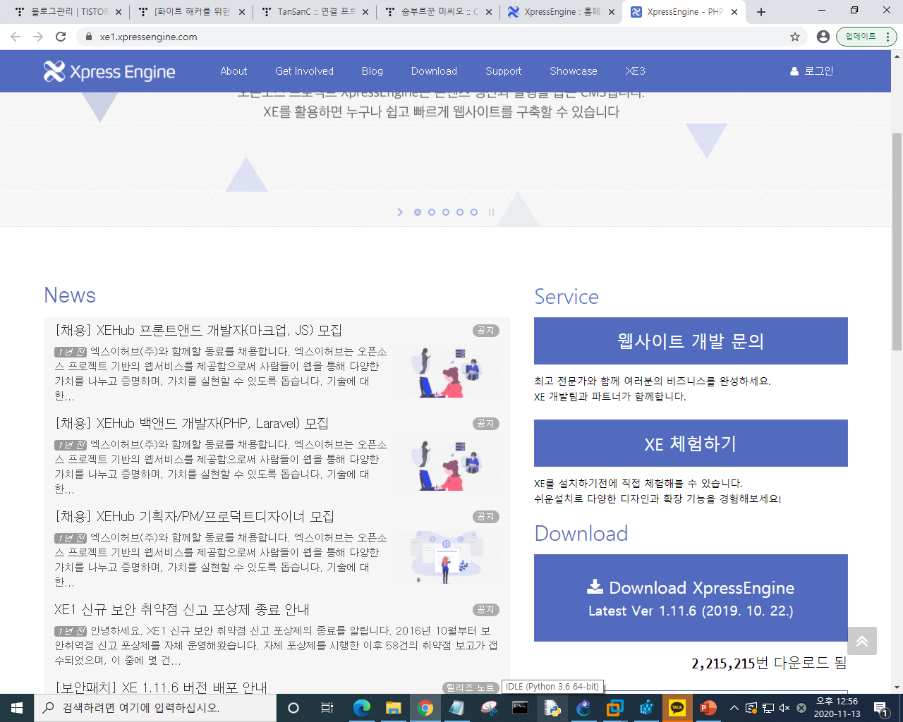
XE 설치하기
소제목
https://www.xpressengine.com/ 에 접속합니다.
[설치] – [Xpress Engine 1] 로 이동합니다.
위의 사진에 보이는 다운로드를 클릭하여 다운로드를 실행
다운로드를 완료했다면 WINSCP 프로그램을 이용하여 웹 서버로 xe.zip 파일을 넘겨줍니다.
( 다른 ftp 프로그램을 사용해도 무관합니다. )
옮긴(혹은 다운받은) xe.zip 파일을 /var/www/html
디렉터리로 옮긴 후 압축을 풀어줍니다.
# mv xe.zip /var/www/html/
# unzip xe.zip
# chmod 777 xe

Slide 5
소제목
console
# yum install –y mariadb-server
# systemctl enable mariadb
# systemctl start mariadb
# /usr/bin/mysqladmin –u root password ***
# mysql –u root –p
Enter password: ***
/* 설명 */
mariadb-server package 을 다운로드 합니다.
MariaDB Daemon 을 부팅 시 자동실행 되도록 설정한 뒤 실행 시켜줍니다.
데이터베이스를 관리할 root ID 를 생성하고, 비밀번호를 설정합니다.
mysql 명령어를 통해 로그인이 되는지 확인합니다.

Slide 6
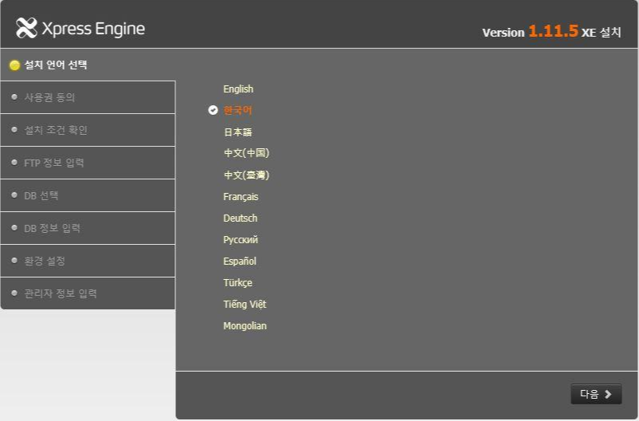
소제목
console
# mysql –u root –p
Enter password: ***
mysql> CREATE DATABASE xeDB;
mysql> exit
/* 설명 */
mysql 프로그램을 사용해 xeDB 라는 데이터베이스를
생성합니다. ( XE 에 사용할 DB 라는 의미이므로 상관 X )
mysql 을 종료하고, 인터넷을 열어
http://서버 IP/xe/ 로 접속하면 아래와 같은 설치 화면이
나옵니다.

Slide 7
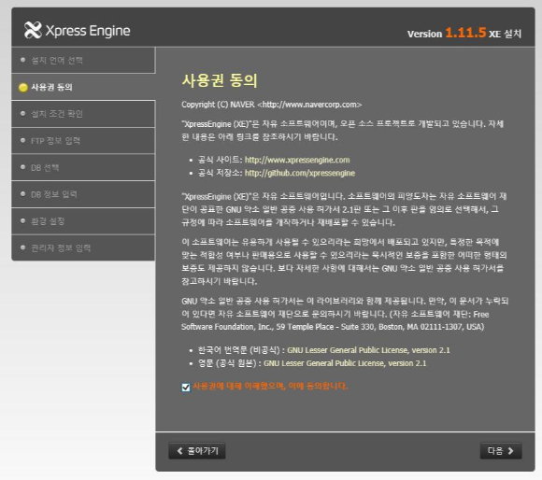
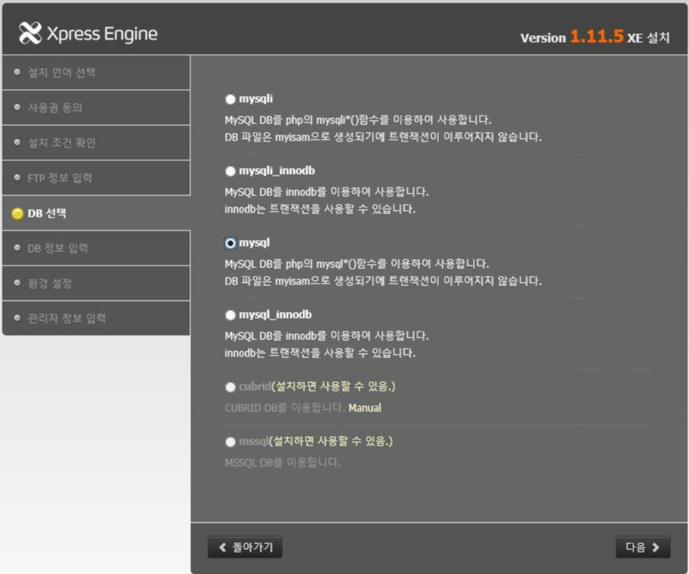
XE 설치하기
소제목
한국어 선택 후 [다음]
사용권 동의 체크박스 체크 후 [다음]
DB 선택 단계에서 mysql 체크 후 [다음]

Slide 8
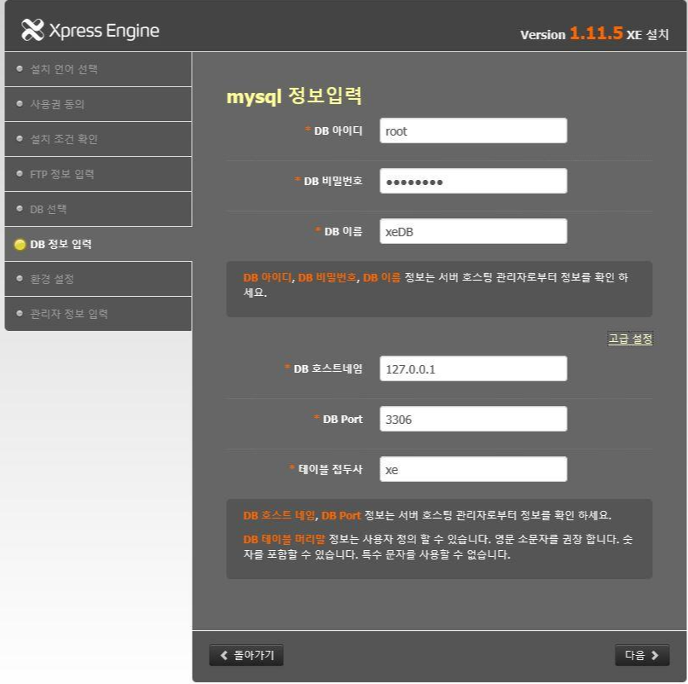
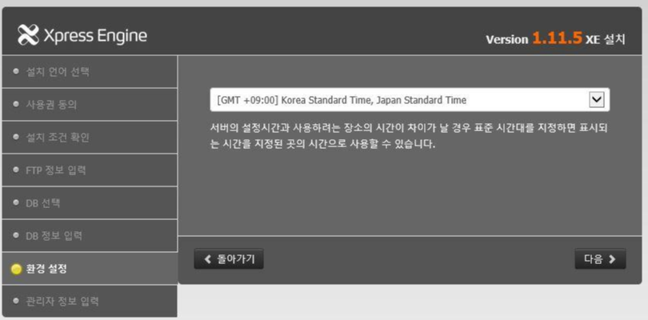
XE 설치하기
소제목
적혀있는 칸에 맞는 정보를 입력 후 [다음]
한국 선택 후
다음 페이지에서 관리자 정보를 입력하시면 완료입니다.

Slide 9
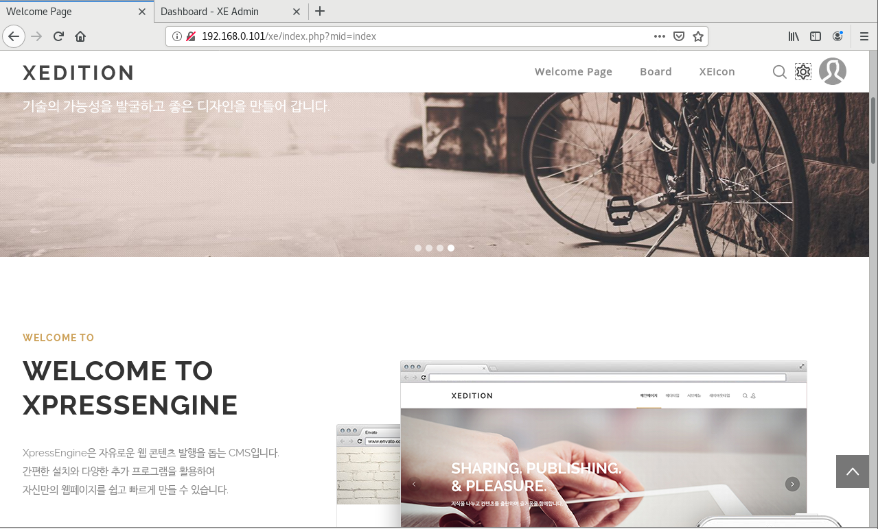
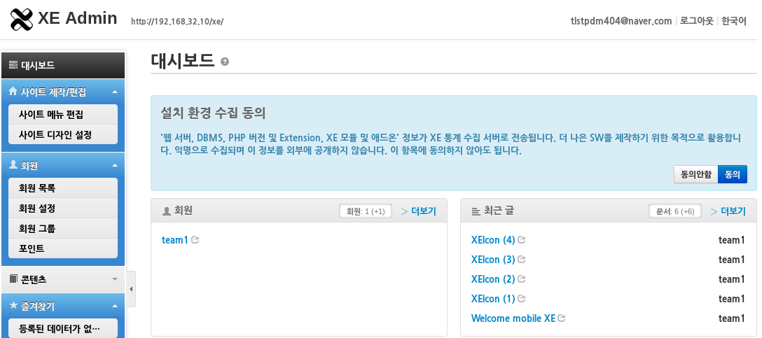
게시판 만들기
소제목
오른쪽 상단의 톱니바퀴 모양 아이콘을 클릭하여
관리자 페이지로 접속합니다.
Team1 을 클릭합니다

Slide 10
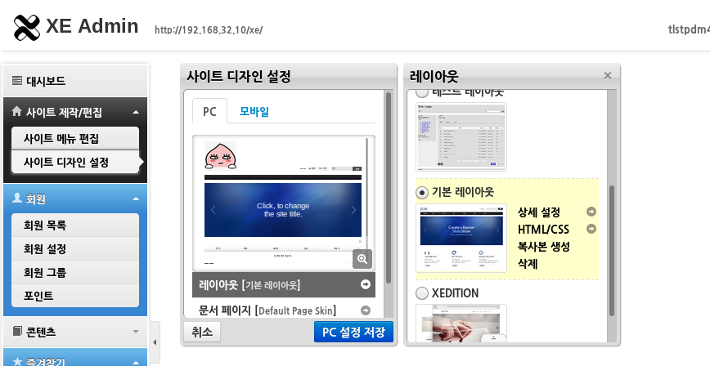

게시판 만들기
소제목
[사이트 제작/편집] – [사이트 디자인 설정] 을 클릭
[레이아웃]을 선택하고, 원하는 레이아웃을 선택합니다.
[레이아웃] 클릭 -> [기본 레이아웃] 클릭 후 저장해서 레이아웃을 변경합니다.

Slide 11
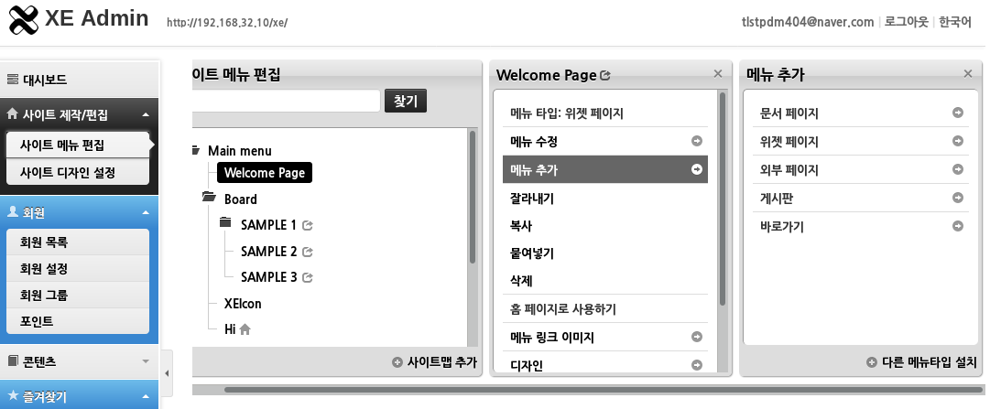
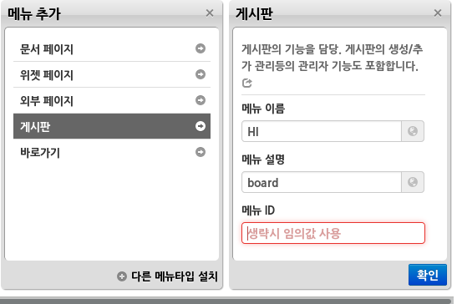
게시판 만들기
소제목
톱니바퀴 모양 클릭 후 [사이트 메뉴 편집] 클릭
게시판이나 페이지 위젯을 [메뉴 추가]를 이용해서 추가해줍니다.
[사이트 메뉴 편집] -> [메뉴 추가] -> [게시판] 클릭 후 게시판 이름 작성 후 추가만 하시면 게시판이 추가됩니다.

Slide 12
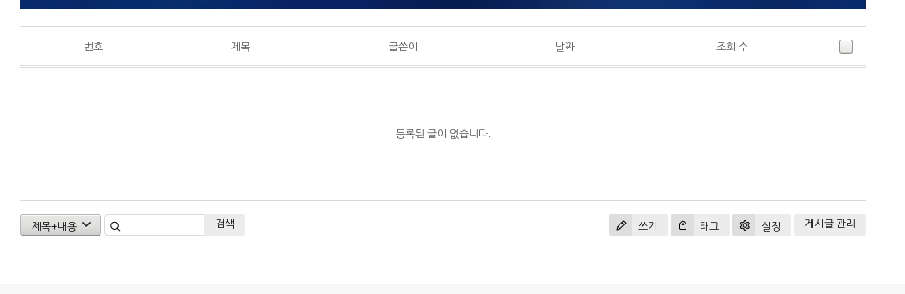
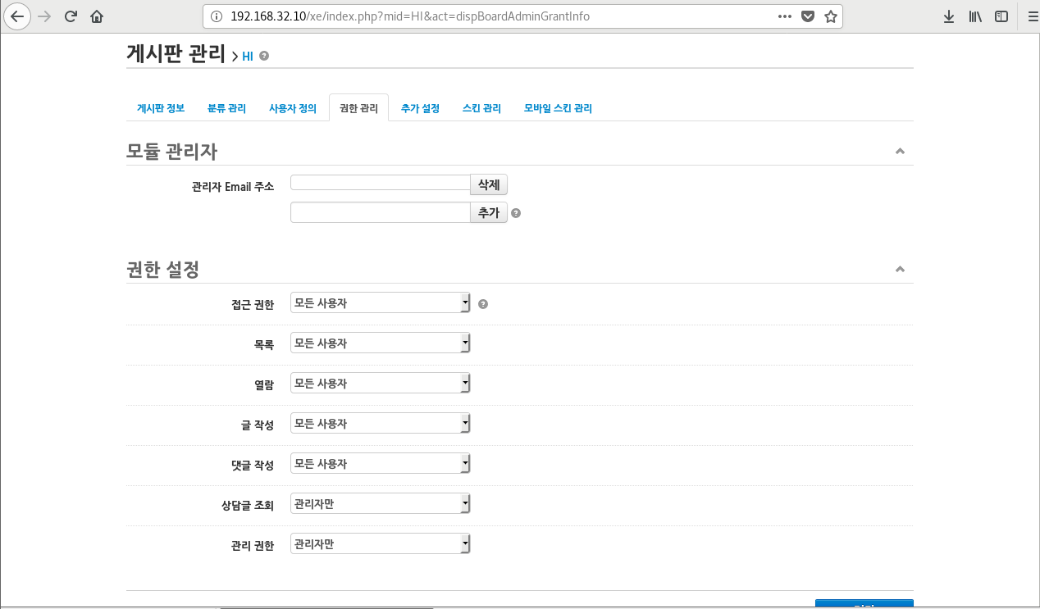
게시판 만들기
소제목
그 외 설정하고자 하는 게시판에 들어가셔서 [설정] 버튼 클릭
끝

Slide 13
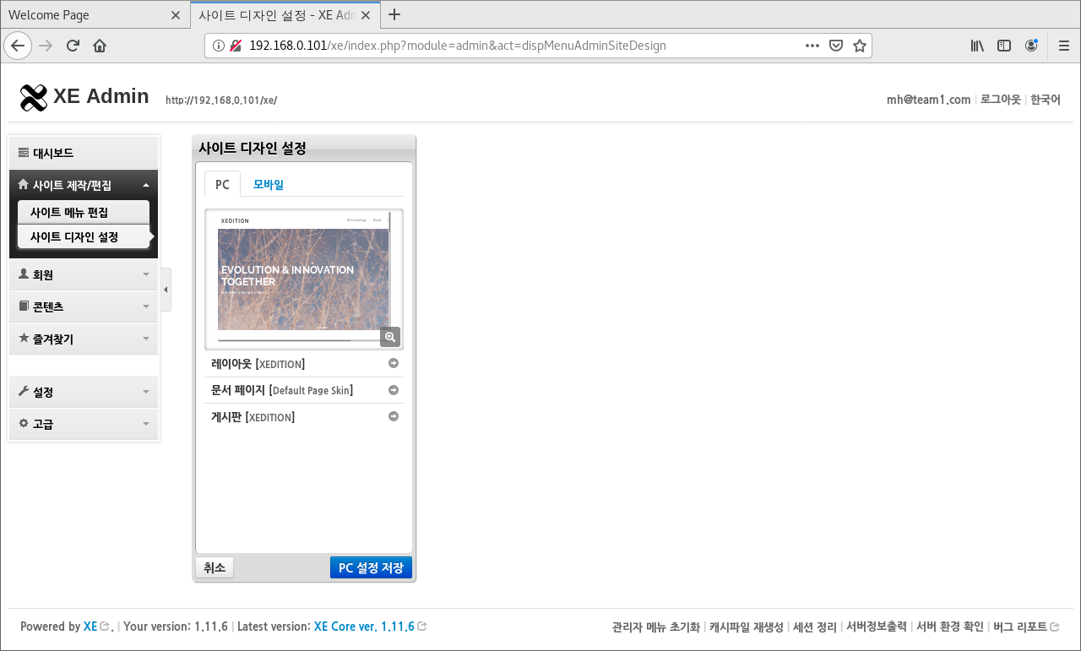
게시판 만들기
소제목
[사이트 제작/편집] – [사이트 디자인 설정] 을 클릭
[레이아웃] 을 선택하고, 원하는 레이아웃을 선택합니다.
여러가지 옵션이 있으니 원한다면 몇 번 테스트하다보면
쉽게 파악할 수 있습니다.
다른 기능도 한 눈에 볼 수 있게 나와있으니 직접 이용해
보는 것이 좋을것 같습니다.

